Slide 1
ΚΗΠΟΥΡΟΙ
ΓΙΩΡΓΟΣ ΒΡΑΧΑΤΗΣ
ΜΑΝΟΣ ΧΑΜΟΥΡΑΤΙΔΗΣ
ΑΡΗΣ ΤΣΙΤΣΙΡΗΣ
ΔΗΜΗΤΡΗΣ ΚΑΨΗΣ

Slide 2
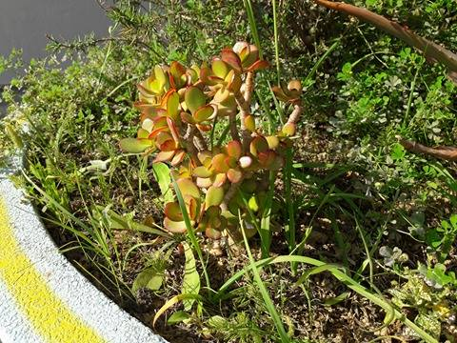
ΣΤΟΧΟΙ
Α)Δημιουργία λαχανόκηπου
Β)Καθαρισμός κήπων
Γ)Φυτεύσεις

Slide 3
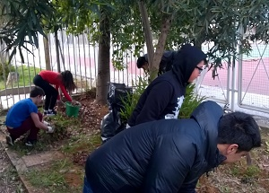
ΚΑΘΑΡΙΣΜΟΣ ΚΗΠΟΥ

Slide 4
ΚΑΘΑΡΙΣΜΟΣ ΣΚΑΜΑΤΟΣ

Slide 5
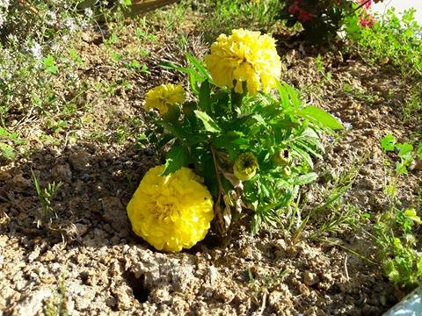
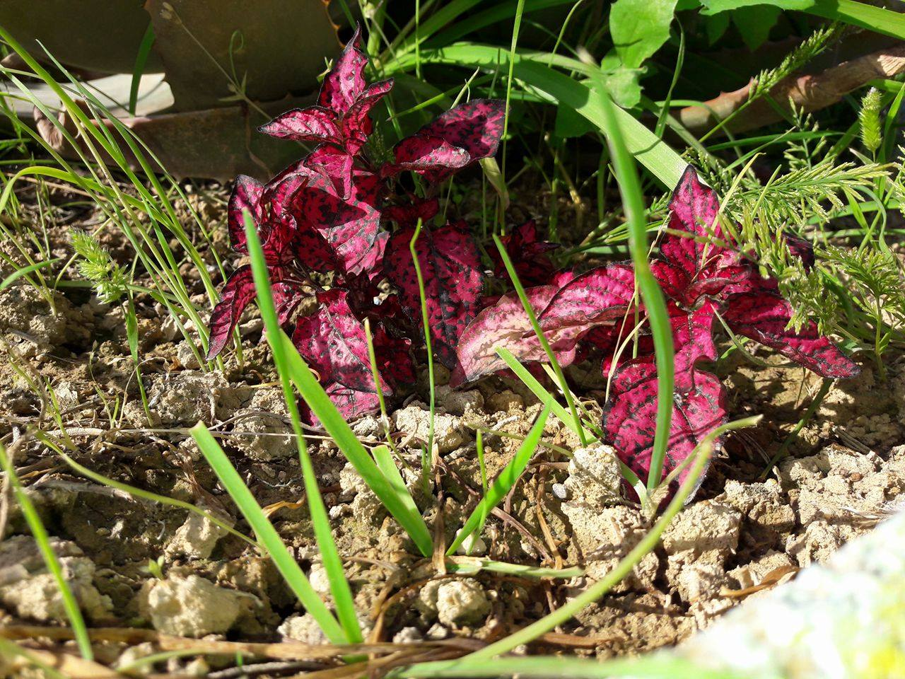
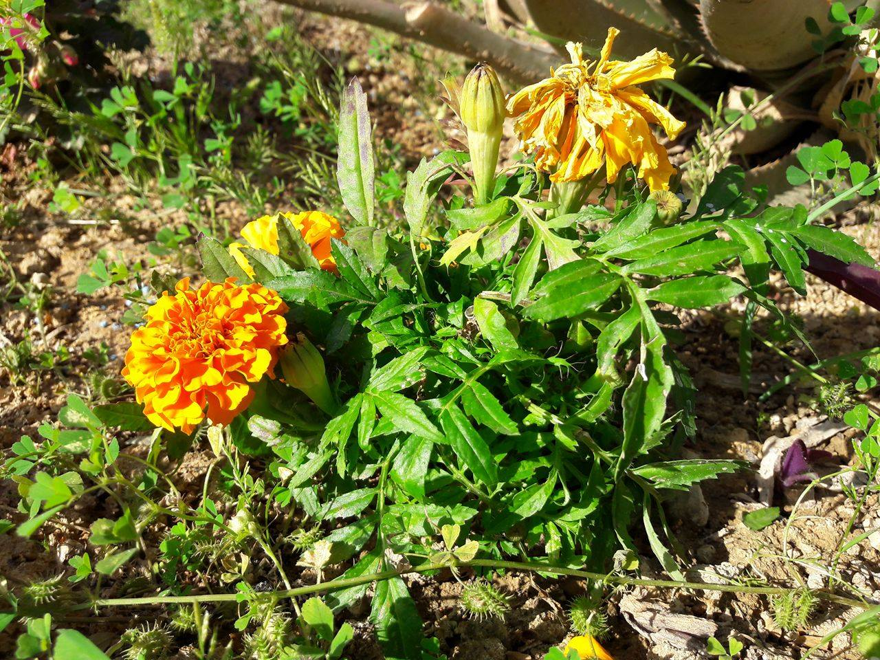
ΦΥΤΕΥΣΗ ΑΝΘΩΝ ΣΤΑ ΠΑΡΤΕΡΙΑ

Slide 6
ΔΗΜΙΟΥΡΓΙΑ ΣΠΟΡΕΙΩΝ

Slide 8
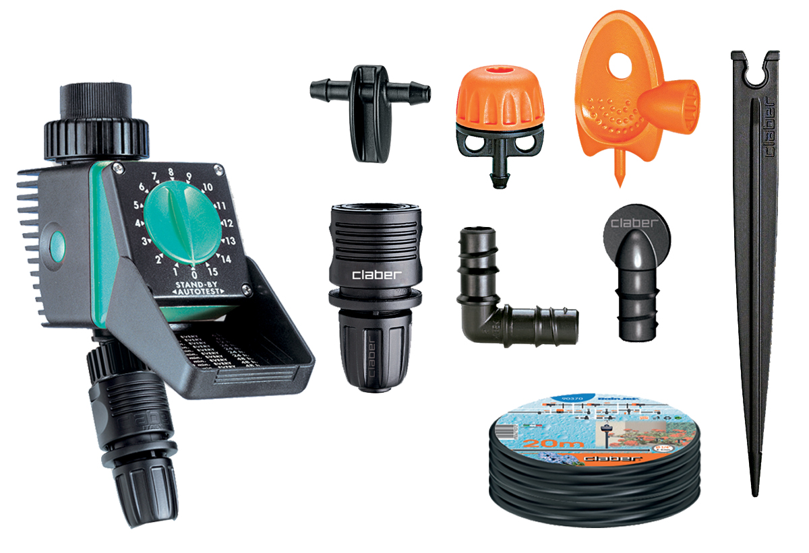
ΑΥΤΟΜΑΤΟ ΠΟΤΙΣΜΑ

Slide 9
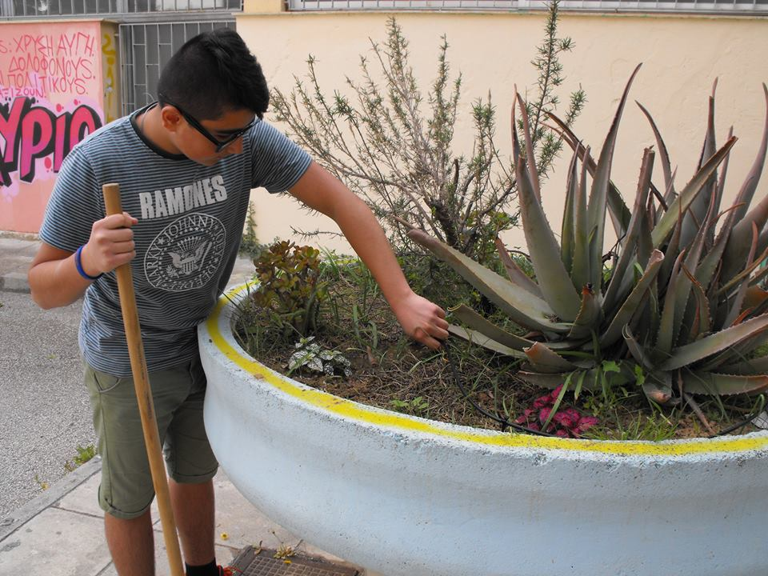
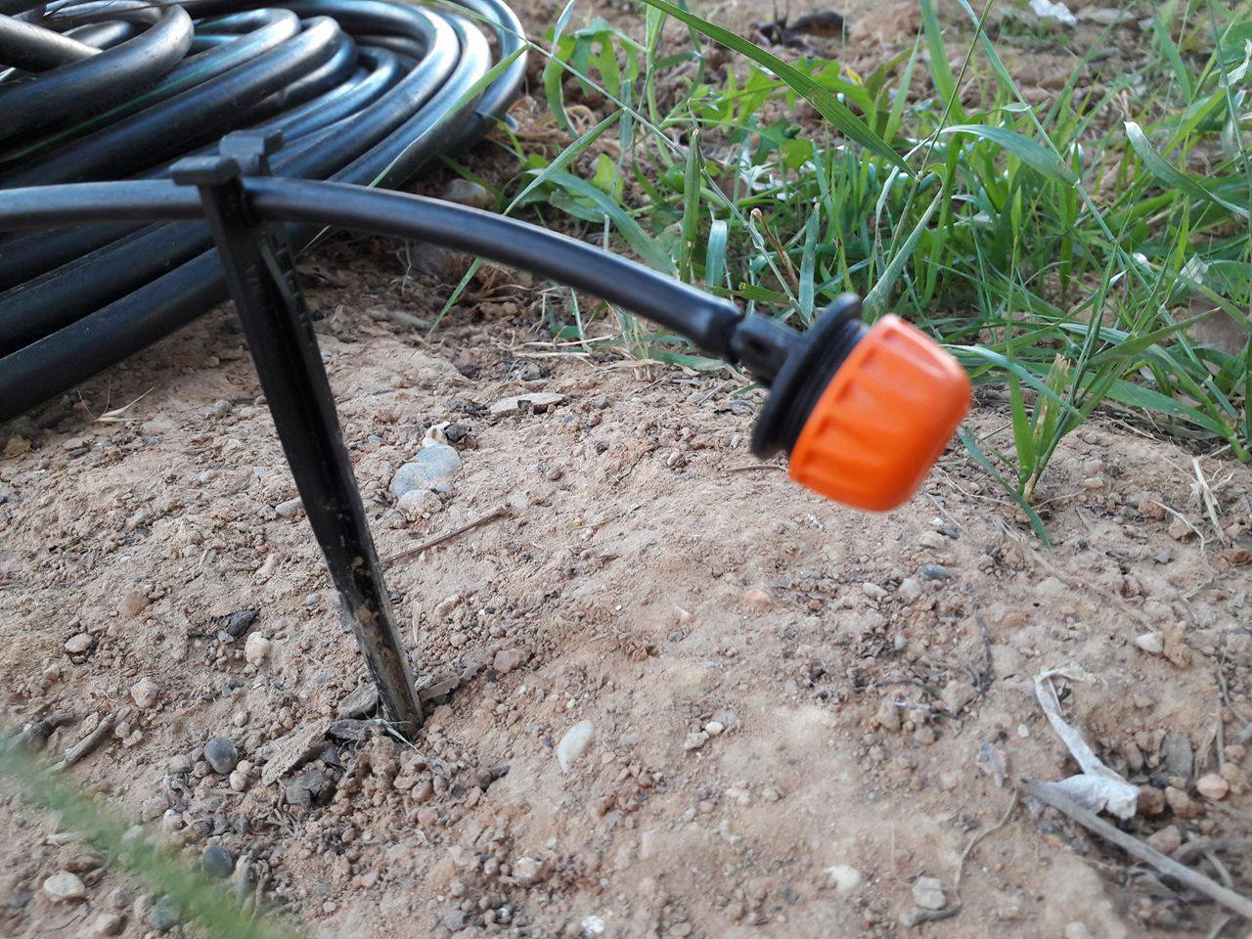
ΤΟΠΟΘΕΤΗΣΗ ΑΥΤΟΜΑΤΟΥ ΠΟΤΙΣΜΑΤΟΣ

Slide 10
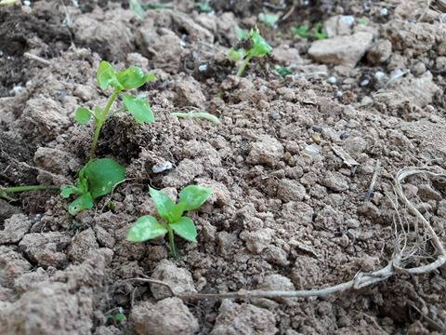
ΚΑΙ ΤΑ ΑΠΟΤΕΛΕΣΜΑΤΑ…
Αναμένονται…

